Slide 1
UBND PHƯỜNG BUÔN HỒ
TRƯỜNG MẦM NON HOA HỒNG
LÀM QUEN VĂN HỌC
Đề tài: Thơ “Tết đang vào nhà”
Lứa tuổi: 4-5 TUỔI
NGƯỜI THỰC HIỆN: H LYLA NIÊ

Slide 2

Bài thơ: Tết đang vào nhà
Tác giả: Nguyễn Hồng Kiên

Slide 3
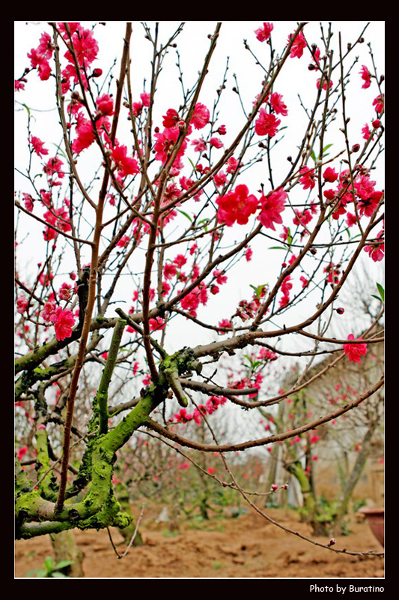
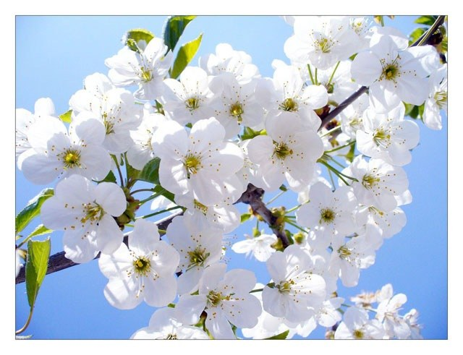
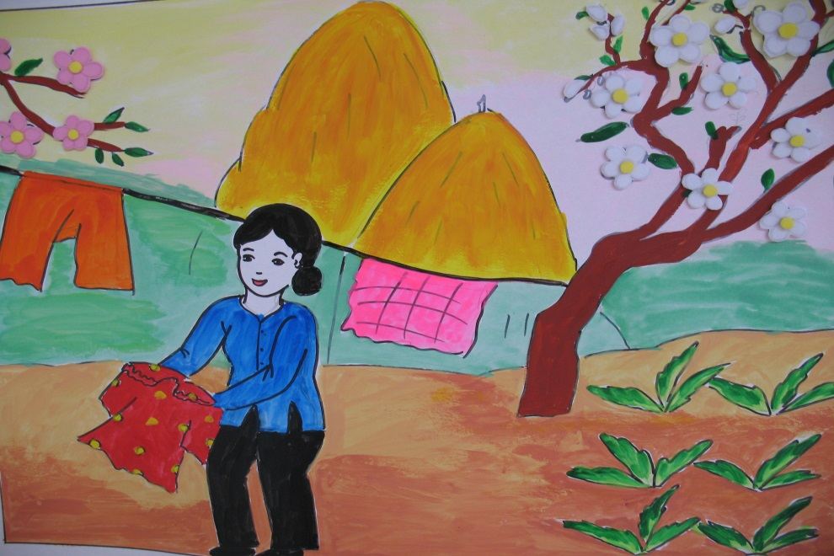
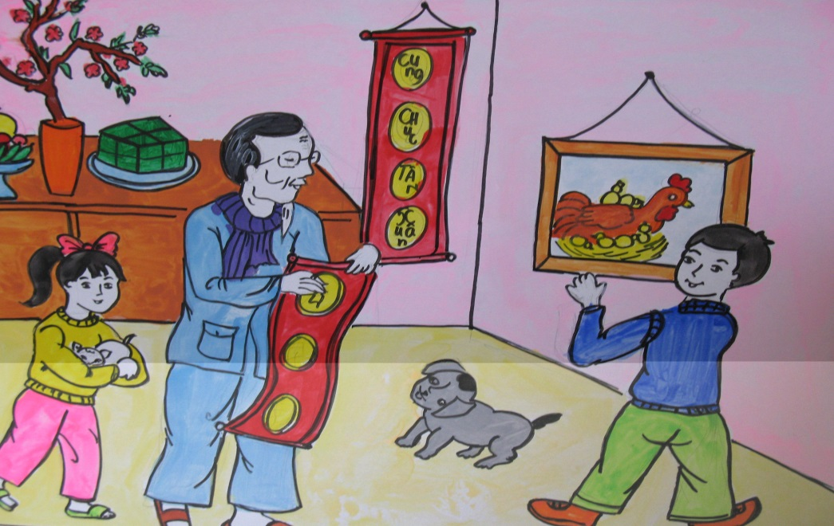

Slide 6



Slide 7

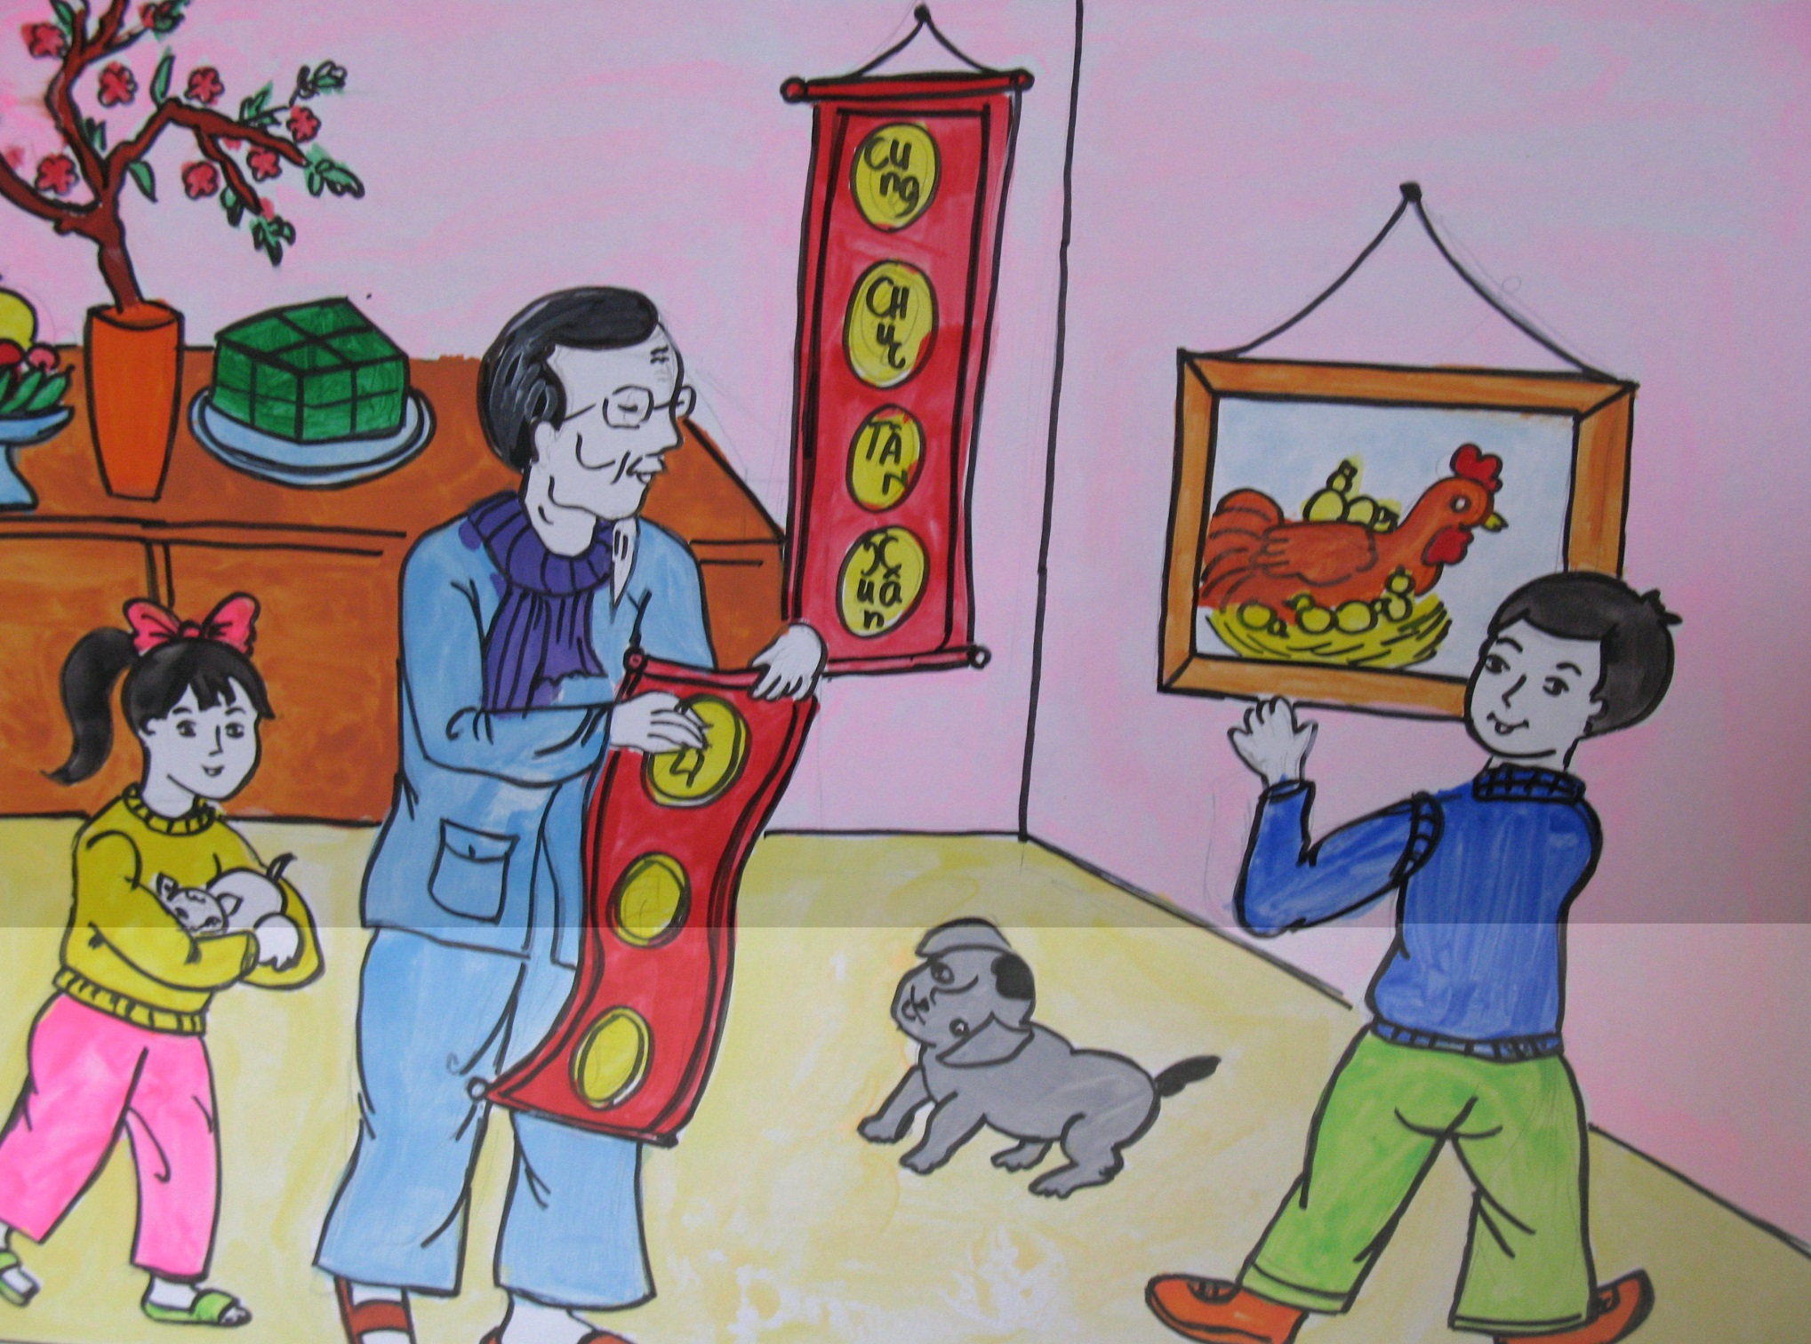

Slide 8


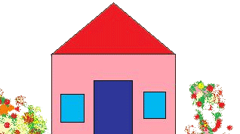
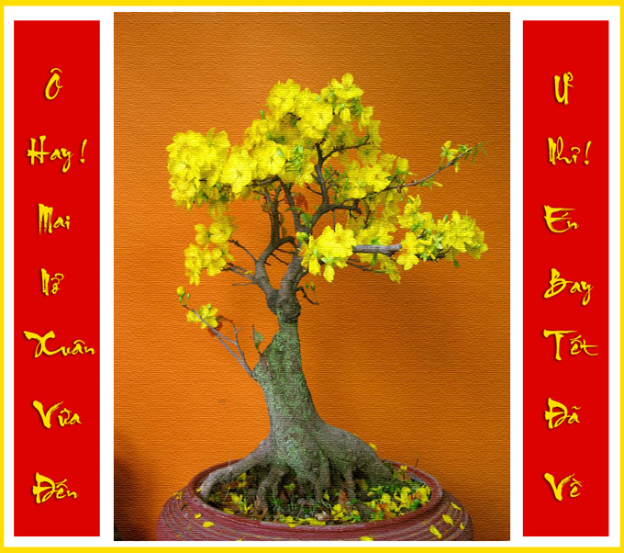
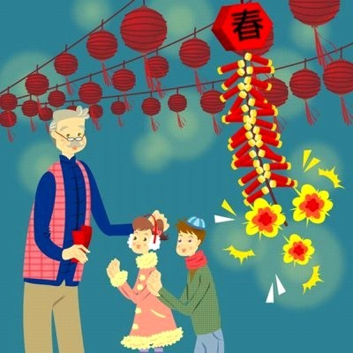
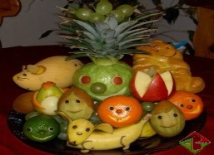
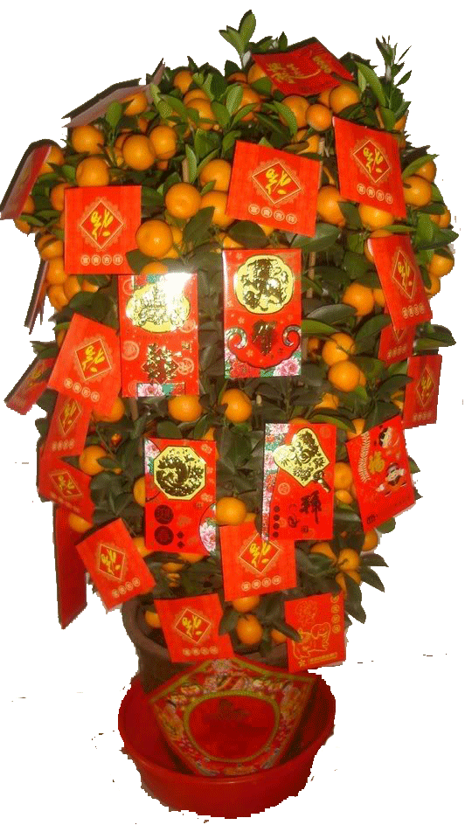
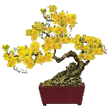



Slide 9
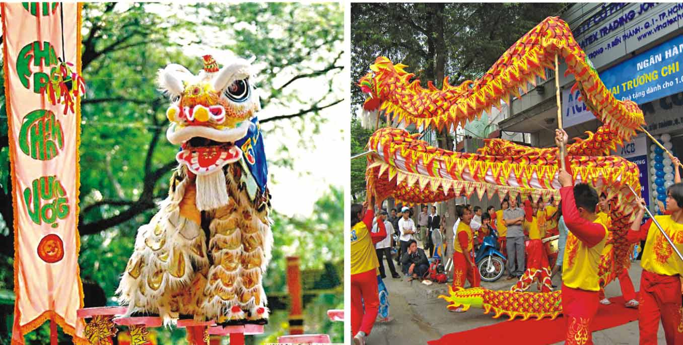

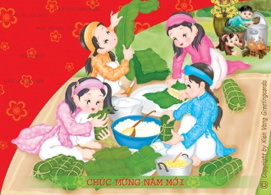

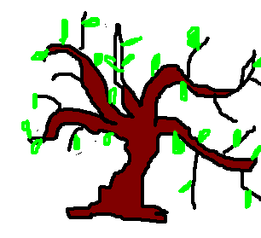
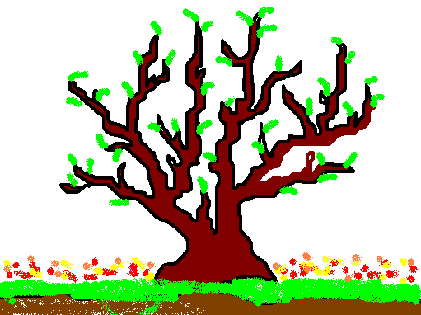
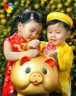



Slide 10
Hoa mai trong vườn
Rung rinh cánh trắng
Hoa đào trước ngõ
Cười vui sáng hồng

Slide 11
Sân nhà đầy nắng
Mẹ phơi áo hoa

Slide 12
Em dán tranh gà
Ông treo câu đối

Slide 13
Tết đang vào nhà
Sắp thêm một tuổi

Slide 14
Đất trời nở hoa.

Slide 15

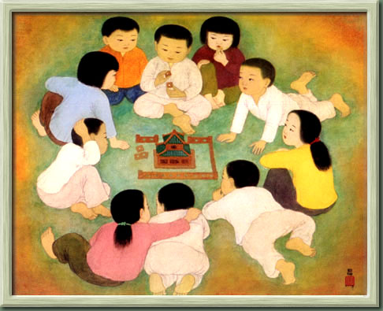



Trò chơi đọc thơ theo tranh

Slide 16



Slide 19
GiỜ HỌC ĐẾN ĐÂY LÀ KẾT THÚC

